Slide 1
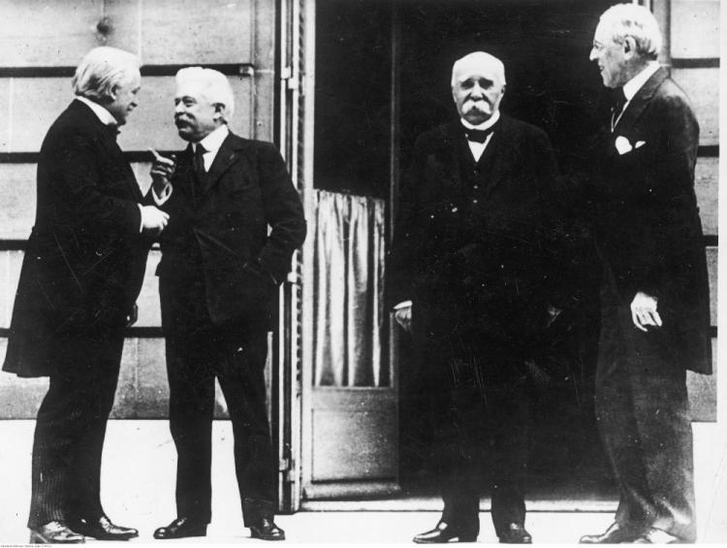
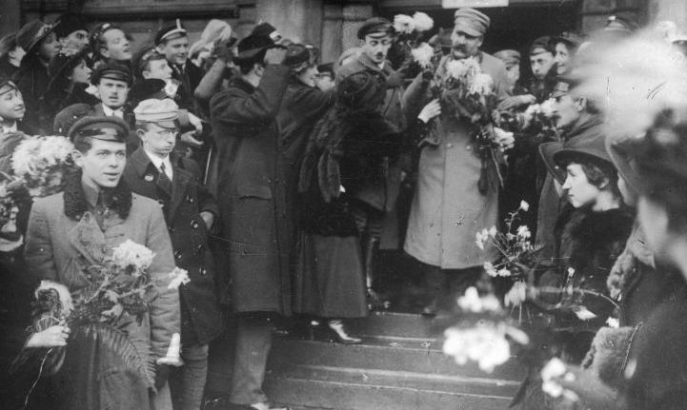
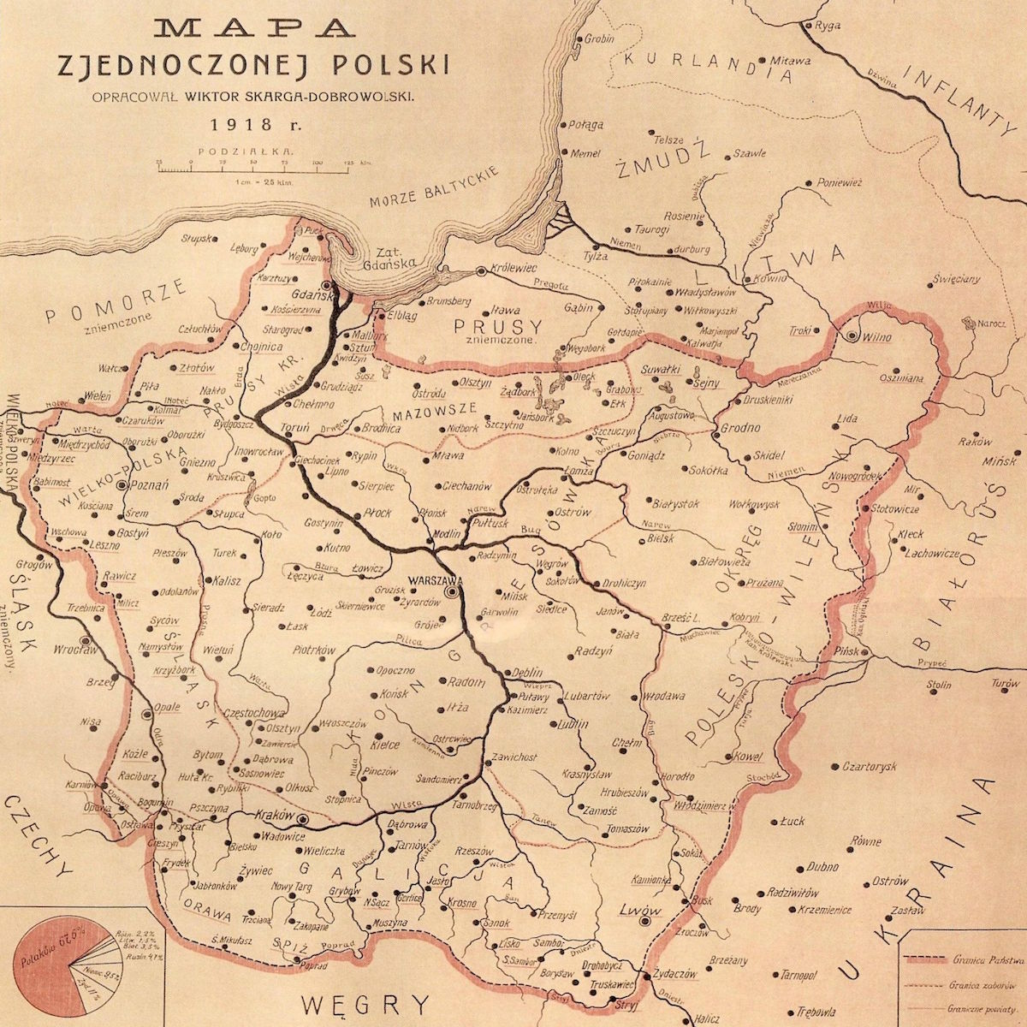
Święto Niepodległości – upamiętnienie wydarzeń z 11 listopada 1918 r. i odrodzenia niepodległej Polski

Slide 2
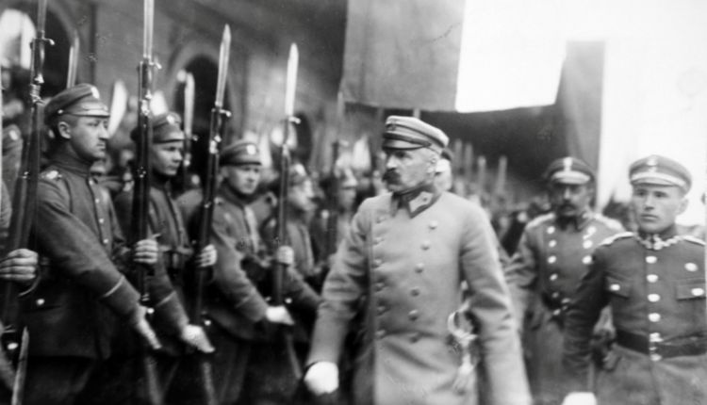
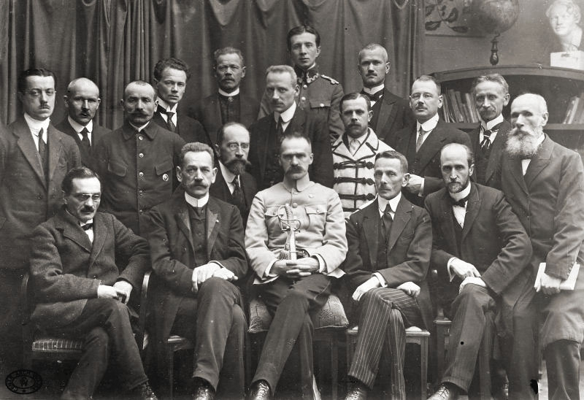
Każdego roku 11 listopada obchodzimy Narodowe Święto Niepodległości. Upamiętniamy w tym dniu rocznicę przekazania zwierzchnictwa nad wojskiem, przybyłemu do Warszawy, Józefowi Piłsudskiemu przez Radę Regencyjną w 1918 roku. Trzy dni później, bo 14 listopada 1918 r., objął on również władzę cywilną.
Zwolnionemu kilka dni wcześniej z niemieckiej twierdzy w Magdeburgu Piłsudskiemu powierzono tym samym ważne, fundamentalne dla nowopowstałego państwa, zadania. W dużej mierze na jego barkach spoczywały m.in. powojenna organizacja i restrukturyzacja Wojska Polskiego i powołanie nowego rządu.
J. Piłsudski podczas zaprzysiężenia oddziałów powstającego Wojska Polskiego w listopadzie 1918 r.
Powołany przez J. Piłsudskiego 17 listopada 1918 r. rząd polski z Jędrzejem Moraczewskim na czele

Slide 3
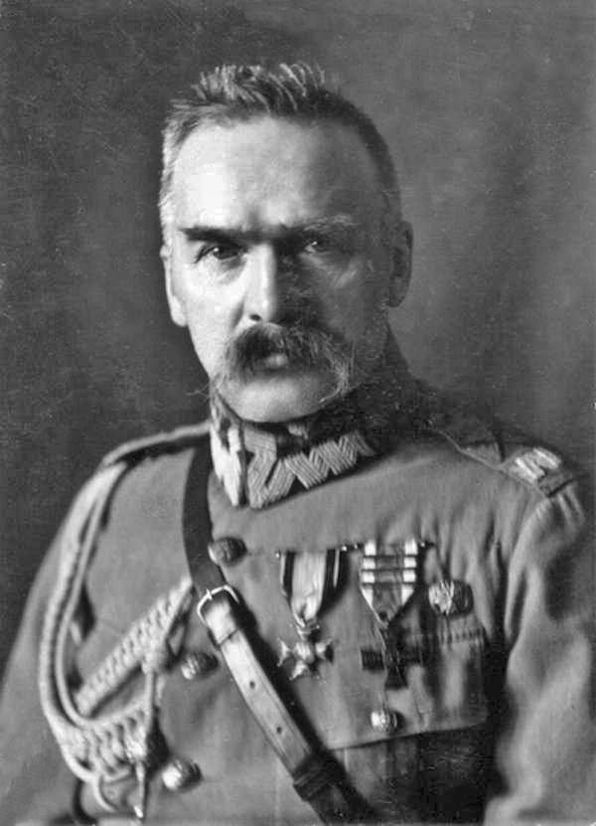
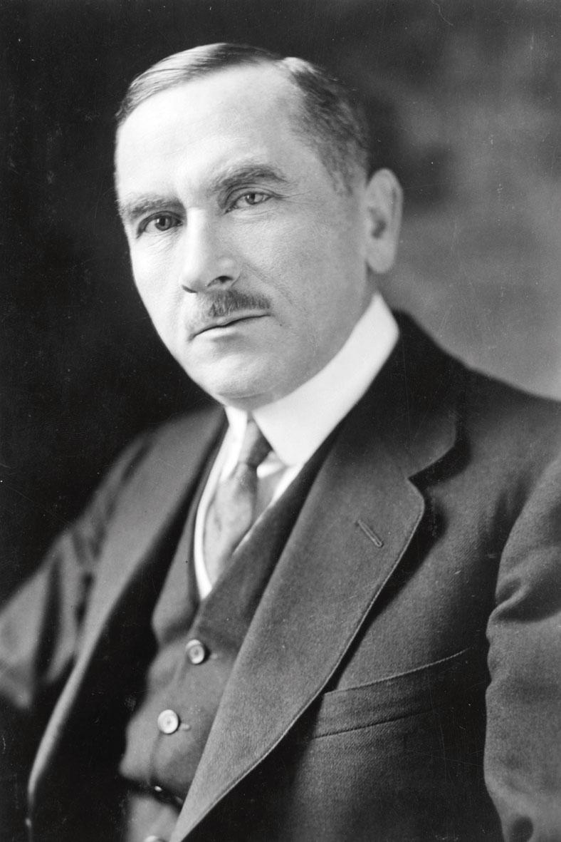
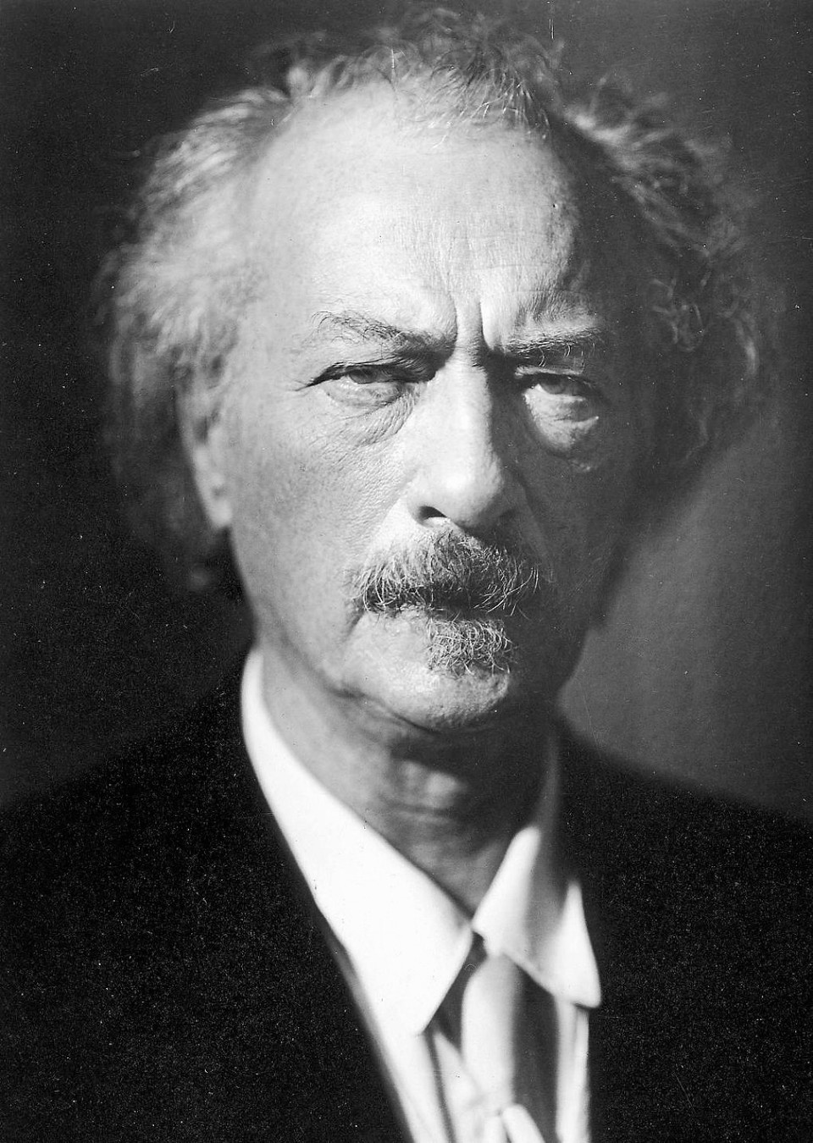
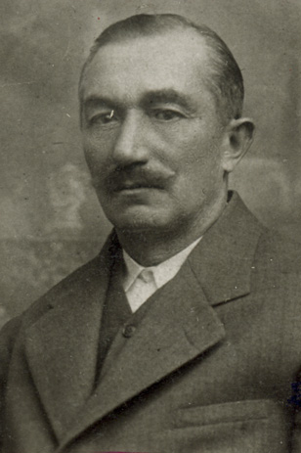
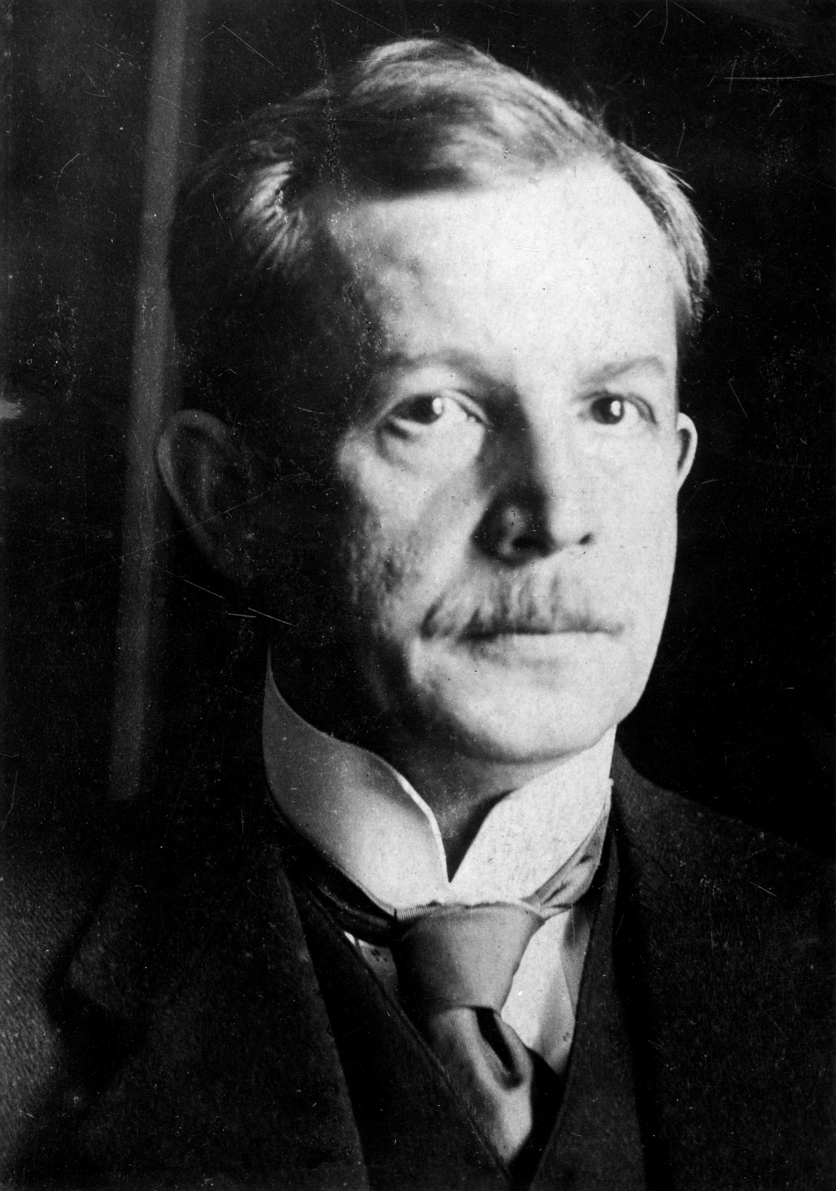
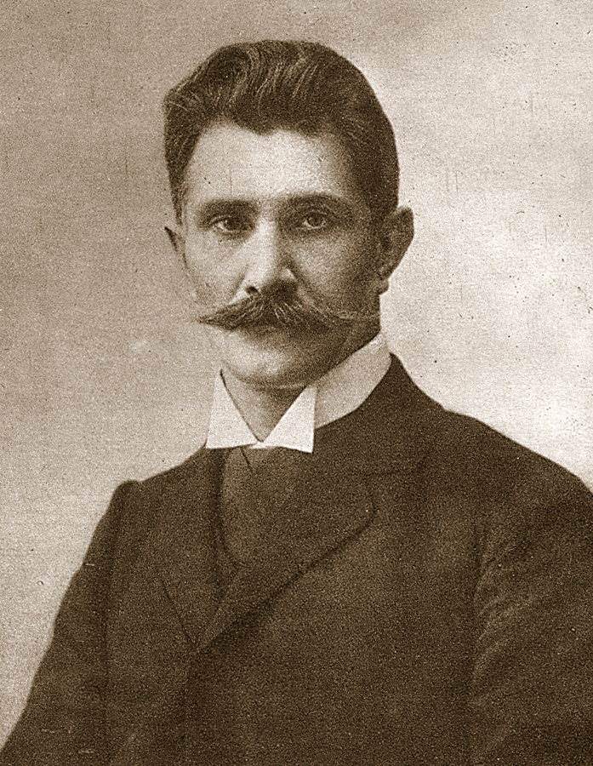
Jako najbardziej zasłużonych, w kontekście wydarzeń z początków XX wieku i procesów po I wojnie światowej prowadzących do odrodzenia niezależnej Polski, wymienia się tzw. Ojców Niepodległości, w których poczet oprócz Józefa Piłsudskiego, wpisują się m.in. Roman Dmowski, Ignacy Paderewski, Wincenty Witos, Wojciech Korfanty oraz Ignacy Daszyński. Każda z tych postaci, swoją pracą na arenie międzynarodowej, krajowej czy regionalnej, przyczyniła się w szczególny sposób do odzyskania niepodległości i konsolidacji państwa polskiego po 1918 roku.

Slide 4
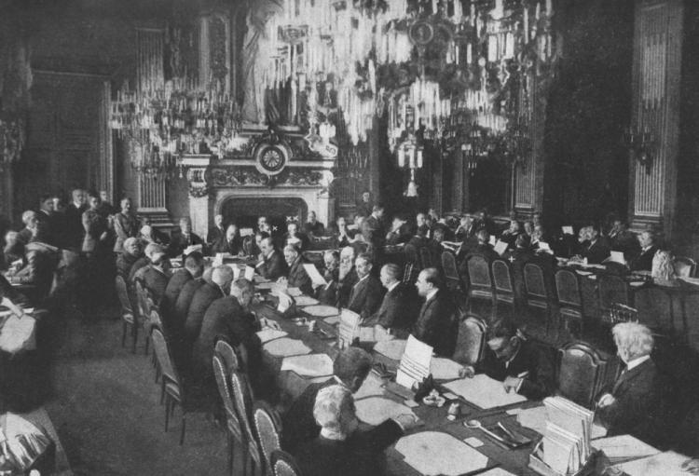
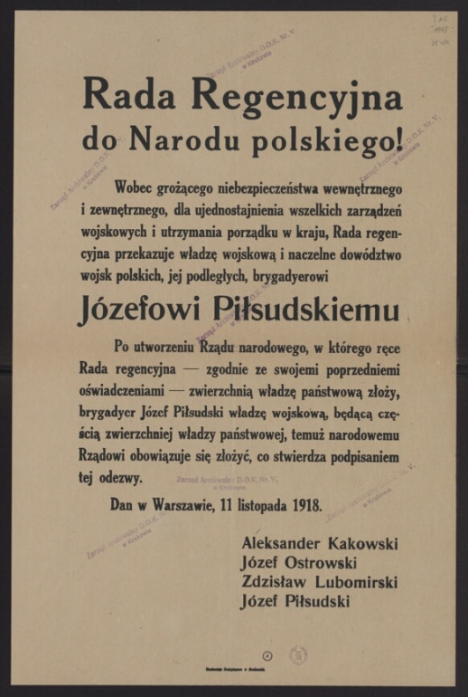
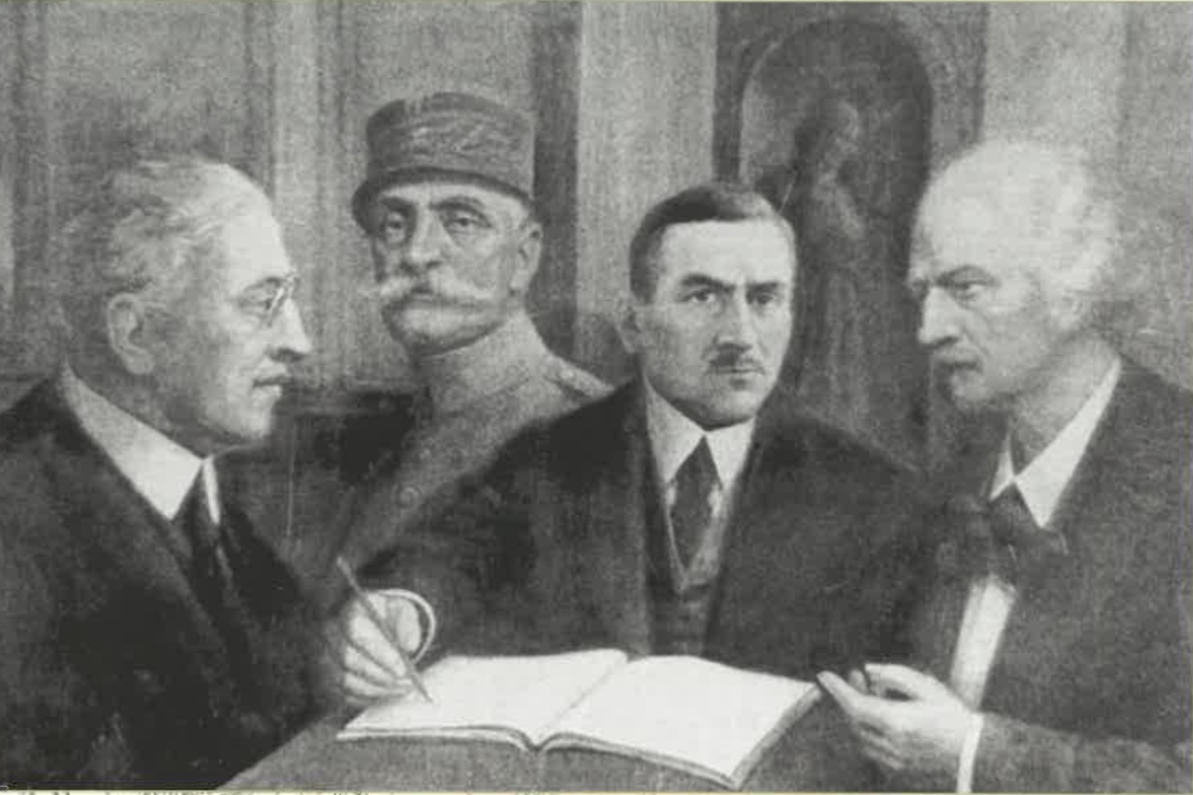
Konferencja pokojowa w Wersalu (1919-1920), podczas której ustalano ład Europy po I wojnie światowej. Polskę reprezentowali Roman Dmowski oraz Ignacy Paderewski
Afisz pt. Rada Regencyjna do Narodu polskiego!, wydany w Warszawie, 11 listopada 1918 roku

Slide 5
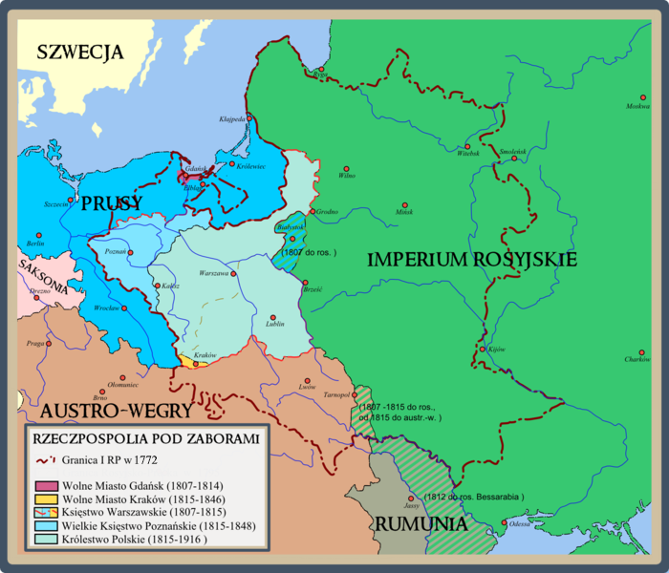
Polacy próby odzyskania utraconej niezależności, na rzecz zaborczych mocarstw europejskich, podejmowali kilkukrotnie już od początku zaborczej podległości. Nie można więc pominąć wspomnienia tych zrywów i powstań narodowych przełomu XVIII i XIX wieku w kontekście procesu odzyskiwania przez Polskę niepodległości. Choć rzadko kiedy, w pełni przynosiły efekty zamierzone przez rewolucjonistów i najczęściej kończyły się klęską Polaków, rozbudzały wśród społeczeństwa świadomość narodową oraz wyzwalały pożogę ducha walki i konieczność wyzwolenia.
Powstania narodowe od końca XVIII do II połowy XIX wieku, w kolejności chronologicznej:
Powstanie kościuszkowskie (1794 r.)
Powstanie wielkopolskie (1806 r.)
Powstanie listopadowe (1830-1831 r.)
Powstanie krakowskie (1846 r.)
Powstanie styczniowe (1863-1864 r.)
Dawne terytorium I Rzeczypospolitej pod zaborami

Slide 6
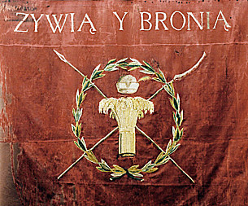
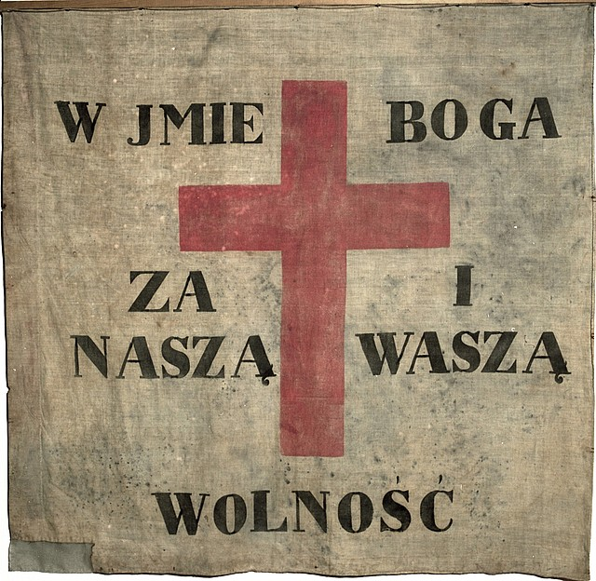
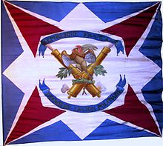
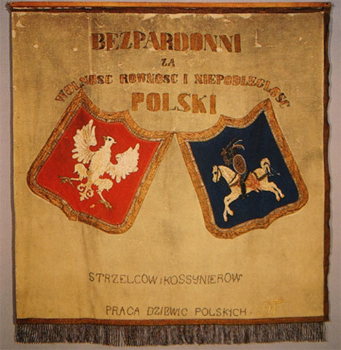
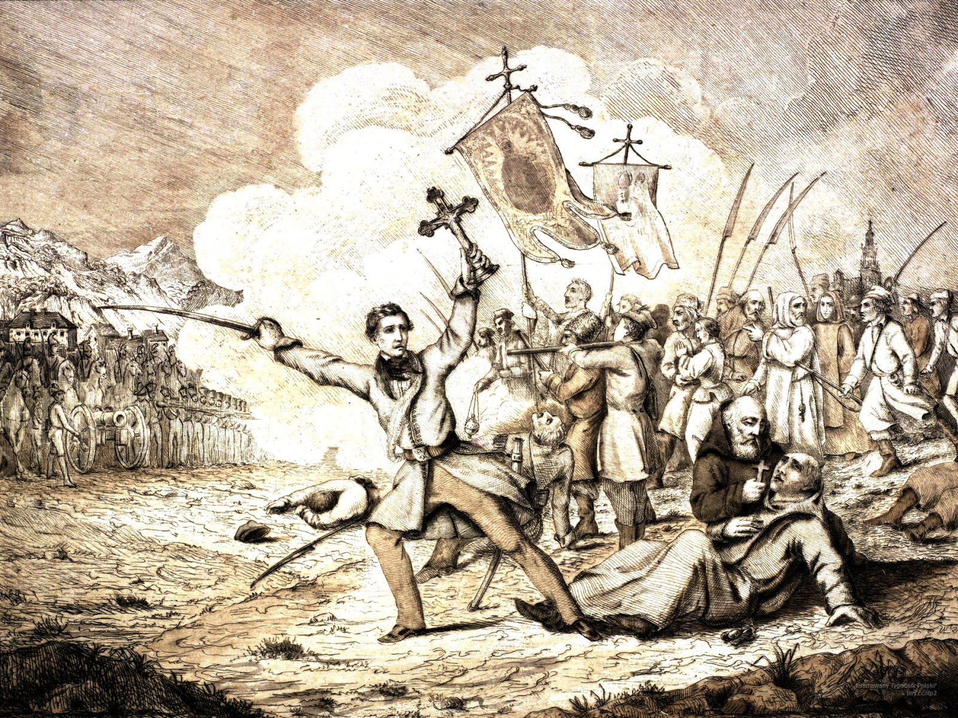
Sztandar Gwardii Narodowej Warszawskiej, używany przez licznych powstańców listopadowych
Sztandar kosynierów krakowskich, okres powstania kościuszkowskiego
Sztandar 1. Legii Legionów Polskich we Włoszech, biorących udział w powstaniu wielkopolskim 1806 roku
Sztandar oddziału strzelców i kosynierów, okres powstania styczniowego
Powstańcy krakowscy ze sztandarami z wizerunkiem Matki Boskiej

Slide 7
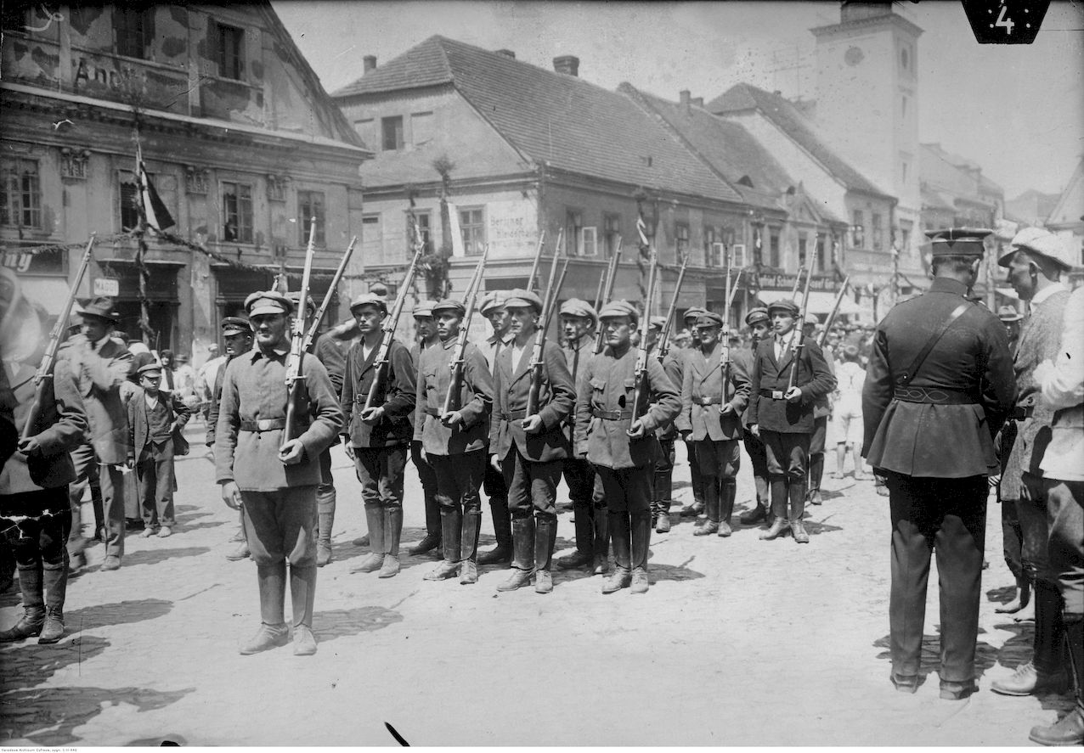
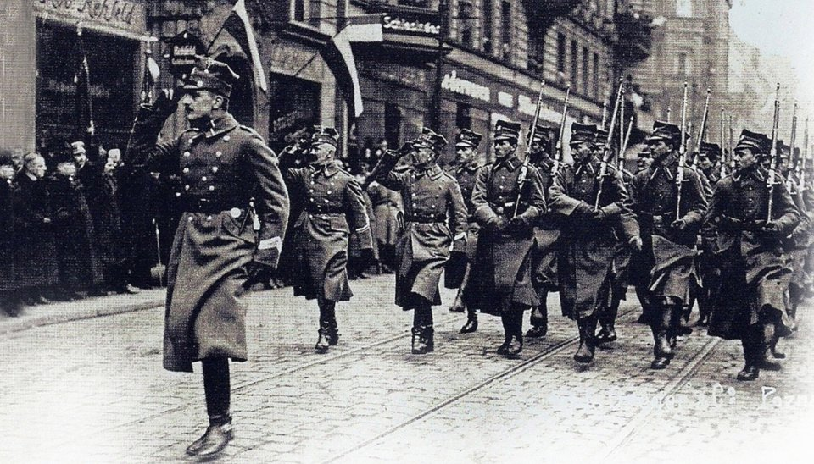
Odzyskanie przez Polskę niepodległości w 1918 r., wcale nie oznaczało długo wyczekiwanej stabilności. Największym problemem świeżo powstałej II Rzeczypospolitej był spór o tereny przygraniczne i przebieg granic, które w ostatecznej formie ukształtowały się dopiero, tak naprawdę, w 1923 roku. Zaproponowane podczas konferencji pokojowej w Wersalu rozwiązania tych kwestii w postaci plebiscytów i ustalone terytoria państw, często nie odzwierciedlały realnej sytuacji demograficznej i ludzkich oczekiwań. Było to bezpośrednim powodem zbrojnych powstań w Wielkopolsce i na Śląsku, gdzie Polacy stanowili dużą część mieszkańców, i w których rezultacie sporą część tych regionów przyłączono do Rzeczpospolitej.
Zwycięscy powstańcy wielkopolscy podczas defilady w Poznaniu 2 marca 1919 roku
Oddziały ochotnicze w Rybniku podczas III powstania śląskiego, 1921 rok

Slide 8
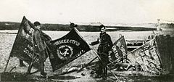
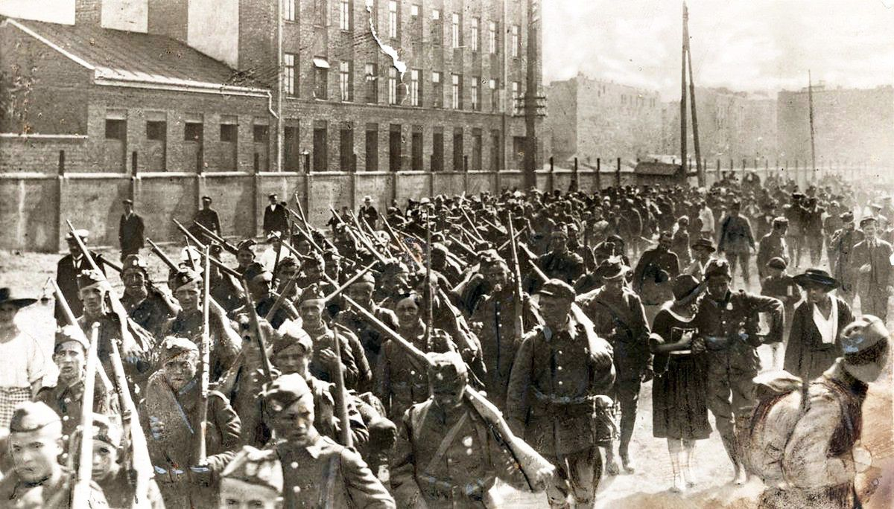
Oprócz tego, od samych początków niepodległej Polski istniało poważne zagrożenie utracenia niezależności na rzecz Wschodu – konkretniej sąsiadującej z Rzeczpospolitą sowieckiej Rosji, rządzonej przez komunistów z imperialnymi zapędami. Do konfliktu zbrojnego doszło już w 1919 roku (wojna polsko-bolszewicka), który zakończył się polskim zwycięstwem.
Decydującym momentem wojny była bitwa warszawska w 1920 r., określana często jako Cud nad Wisłą, i zakończona tryumfem polskich oddziałów, dowodzonych m.in. przez J. Piłsudskiego, T. Rozwadowskiego, J. Hallera czy W. Sikorskiego. Było to zwycięstwo międzynarodowej wagi – zatrzymało bolszewików przed podbojem Europy.
Polscy żołnierze z bolszewickimi sztandarami po wygranej bitwie warszawskiej, 1920 r.
Polscy żołnierze maszerujący na front, przed bitwą warszawską

Slide 9
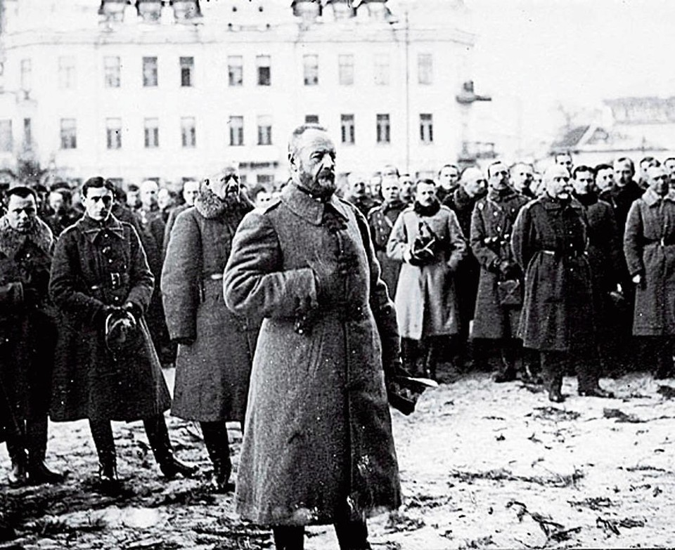
Ostatecznie w skład państwa polskiego wszedł także obszar tzw. Litwy Środkowej, z miastem Wilnem włącznie, choć nie przewidywały tego powojenne ustalenia z Wersalu. Tutaj, już mniej heroicznie, obszar ten przejęto podstępem zaaranżowanym przez Józefa Piłsudskiego. Od początku przejęcia władzy, Piłsudski, rozważał unię z odradzającym się państwem litewskim, na co jednak nie zgadzały się litewskie elity polityczne.
Po wygranej wojnie z bolszewikami, w październiku 1920 roku, Piłsudski zaaranżował „bunt” stacjonujących na terenie współczesnej Litwy żołnierzy gen. Lucjana Żeligowskiego, którzy w wersji oficjalnej „wbrew rozkazom” zajęli region Litwy Środkowej na czele z Wilnem, uzależniając tym samym ten obszar od polskich wpływów. Oficjalnie Litwa Środkowa została włączona do II Rzeczypospolitej w 1922 roku.
Gen. Żeligowski z żołnierzami w zajętym Wilnie, październik 1920 r.

Slide 10
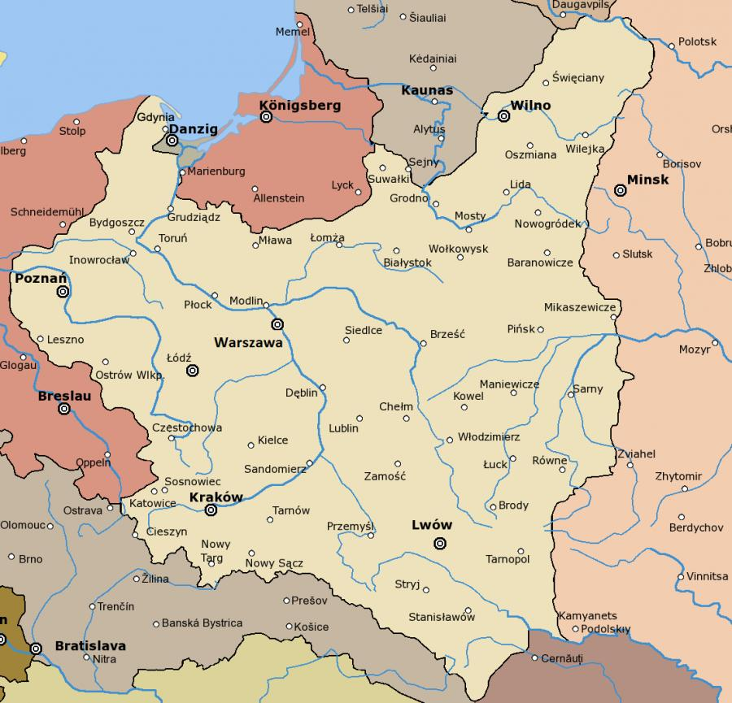
Terytorium II Rzeczypospolitej definitywnie ukształtowało się dopiero w 1923 r., zatwierdzeniem przez Radę Ambasadorów przebiegu wschodniej granicy polskiej – włączając w to przejętą 3 lata wcześniej Wileńszczyznę. Okres II Rzeczypospolitej, w szczególności dwudziestolecia międzywojennego, to nie tylko czas odbudowy polskiej państwowości, ale wzmożonego rozwoju gospodarczego, społecznego, infrastrukturalnego czy kulturalnego, który przerwał dopiero wybuch II wojny światowej w 1939 roku.
Obszar II Rzeczypospolitej po 1923 roku

